Slide 1
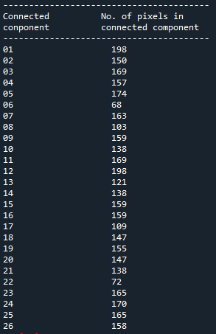

圖片 | Extraction of Connected Components結果

